Slide 1





TEKNOLOGI PEMROGRAMAN MOBILE IF-E
Kalkulator
nomin

Slide 2



Anggota Kelompok
Melania Intan Sagita (123230005)
Fadilah Nur Sabiyyah (123230006)
Miftah Sari Nurjanah (123230022)
Salsabilla Rizky Setyabudi (123230210)

Slide 3


Pendahuluan
Definisi: Aplikasi utilitas all-in-one yang menggabungkan fungsi hitung matematika, logika bilangan, dan alat produktivitas dalam satu platform mobile.
Tujuan Utama: Memudahkan pengguna menyelesaikan berbagai persoalan numerik dan pengukuran waktu melalui antarmuka yang intuitif dan estetik.
Cakupan Fitur:
Aritmatika Dasar: Perhitungan standar harian.
Logika & Geometri: Cek jenis bilangan (ganjil/genap/prima) dan hitung volume piramida.
Produktivitas: Akumulasi total angka secara cepat dan fitur stopwatch dengan sistem lap.

Slide 4
Fitur - Fitur didalamnya :
SISTEM LOGIN
CEK BILANGAN
HOME PAGE
TOTAL ANGKA
DATA KELOMPOK
STOPWATCH
KALKULATOR
PIRAMID

Slide 5
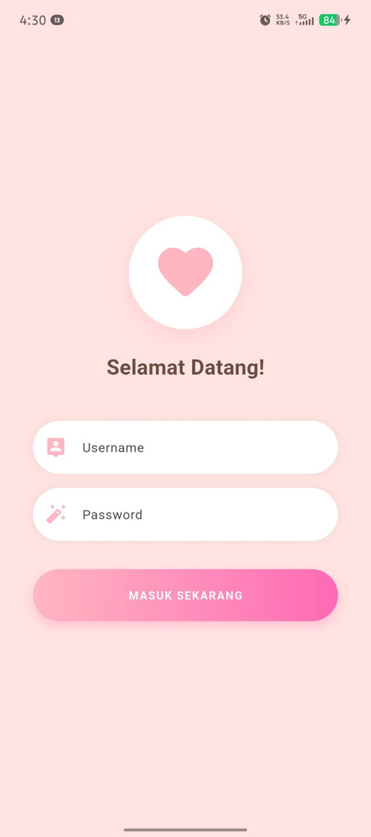
Sistem Login
Autentikasi: Validasi kecocokan username dan password menggunakan logika if-else.
Validasi Input: Pengecekan otomatis untuk memastikan kolom tidak kosong sebelum proses masuk.
Feedback Sistem: Notifikasi SnackBar untuk memberikan respon berhasil atau gagal secara real-time.
Navigasi: Perpindahan halaman menggunakan pushReplacement untuk menjaga alur aplikasi tetap searah.

Slide 6
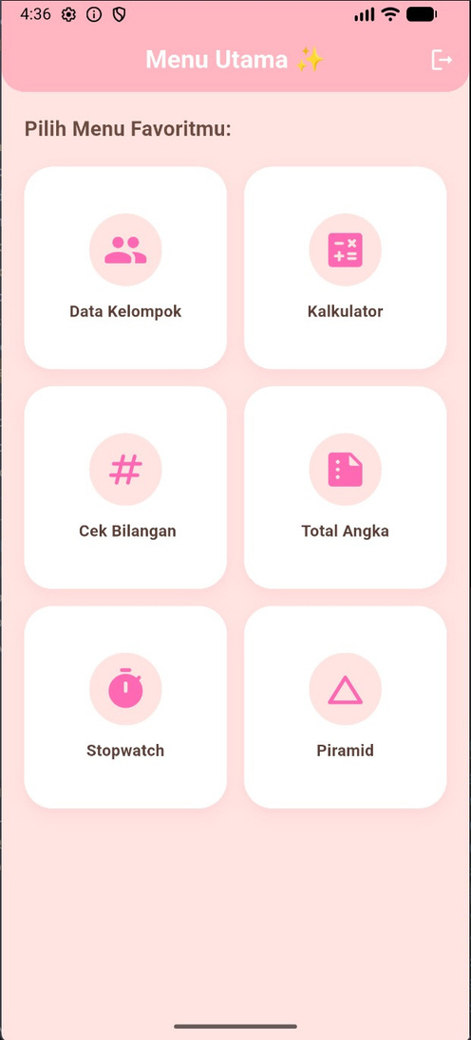
Home Page
Navigasi Terpusat: Dashboard interaktif menggunakan GridView untuk akses cepat ke seluruh fitur aplikasi.
Interaksi Responsif: Perpindahan halaman yang mulus menggunakan rute MaterialPageRoute.
Kontrol Keamanan: Fitur Logout dengan dialog konfirmasi untuk mengakhiri sesi pengguna.
Manajemen Rute: Penggunaan pushAndRemoveUntil untuk membersihkan riwayat navigasi saat keluar.

Slide 7
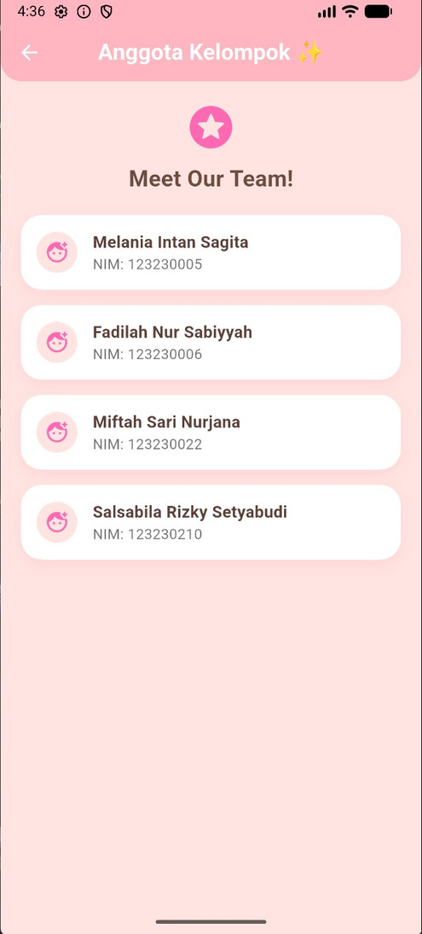
Data Kelompok
Penyajian Data: Menampilkan daftar nama dan NIM seluruh anggota pengembang aplikasi secara terstruktur.
Efisiensi Kode: Menggunakan reusable widget _buildMemberCard untuk merender kartu profil setiap anggota.
Struktur Statis: Implementasi StatelessWidget karena informasi data anggota tidak memerlukan perubahan state.
Aksesibilitas UI: Penggunaan SingleChildScrollView untuk memastikan daftar tetap dapat di- scroll pada berbagai ukuran layar.

Slide 8
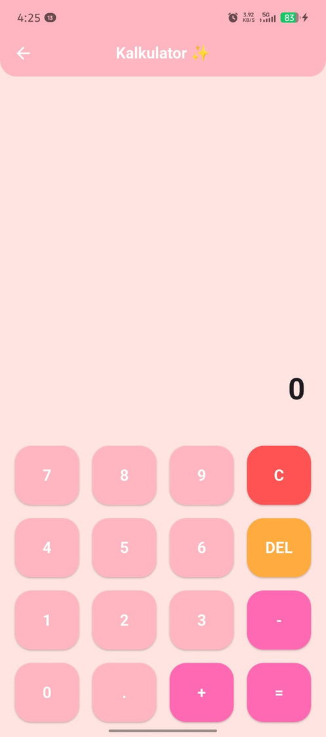
Kalkulator
Operasi Aritmatika: Mendukung perhitungan tambah, kurang, dan bilangan desimal.
Logika Parsing: Memproses input string menjadi angka menggunakan metode split ekspresi.
Kontrol Input: Fitur cegah double titik desimal, tombol DEL (hapus satu), dan C (reset).
Real-time Update: Tampilan input dan hasil diperbarui secara instan menggunakan setState.

Slide 9

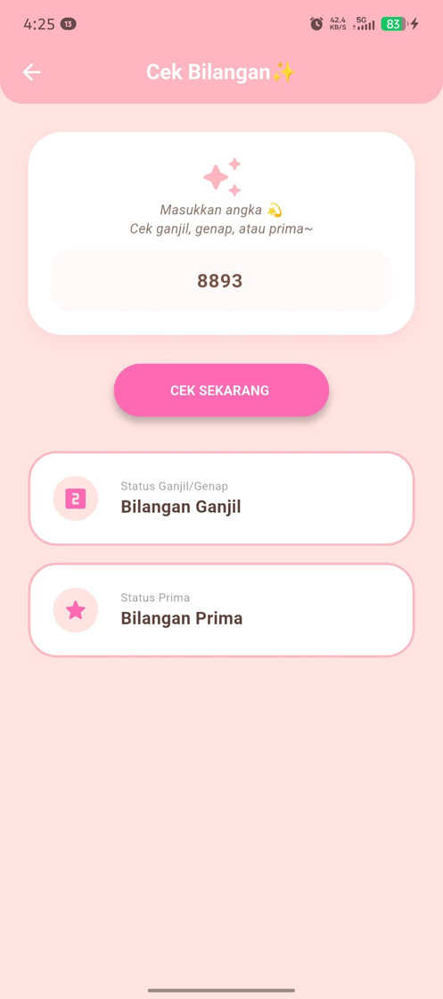
Cek Bilangan
Klasifikasi Ganda: Menentukan status Ganjil/Genap menggunakan logika mod 2.
Identifikasi Prima: Algoritma khusus untuk mendeteksi Bilangan Prima secara akurat.
Validasi Desimal: Kemampuan sistem mendeteksi dan memberi label pada input angka desimal.
Output Dinamis: Hasil analisis muncul secara otomatis dalam bentuk kartu informasi setelah tombol ditekan.

Slide 10

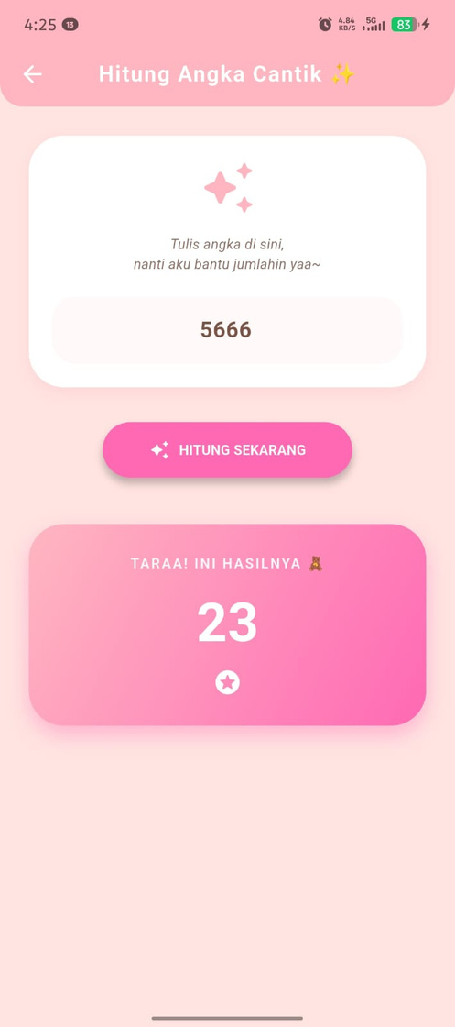
Total Angka
Logika Iterasi: Menjumlahkan setiap digit dari deret angka yang dimasukkan secara individual.
Validasi RegExp: Memastikan input hanya berupa angka (0-9) tanpa karakter lain.
Sistem Proteksi: Peringatan otomatis melalui SnackBar jika input mengandung huruf atau simbol.
Output Dinamis: Hasil perhitungan ditampilkan dalam kartu gradient yang muncul setelah proses hitung selesai.

Slide 11
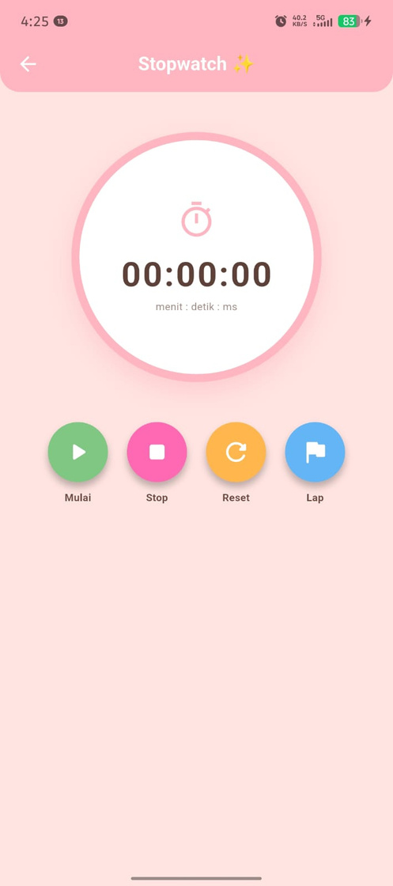
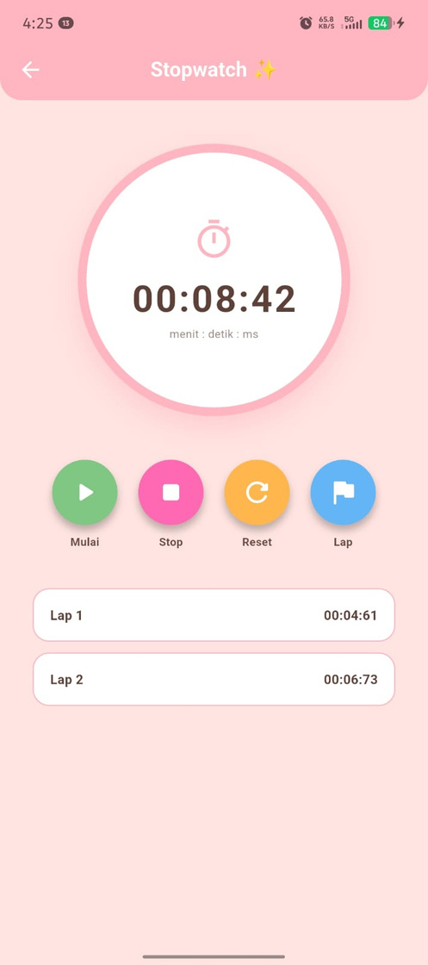
Stopwatch
Presisi Tinggi: Menggunakan class Stopwatch Dart untuk melacak waktu hingga milidetik.
Update Real-time: Implementasi Timer.periodic untuk memperbarui tampilan durasi secara instan.
Sistem Lap: Fitur pencatatan waktu interval tanpa menghentikan penghitung utama.
Kontrol Penuh: Tombol Start, Stop, Reset, dan Lap untuk manajemen sesi pengguna.
Manajemen Memori: Fungsi dispose otomatis untuk mencegah kebocoran data saat halaman ditutup.

Slide 12
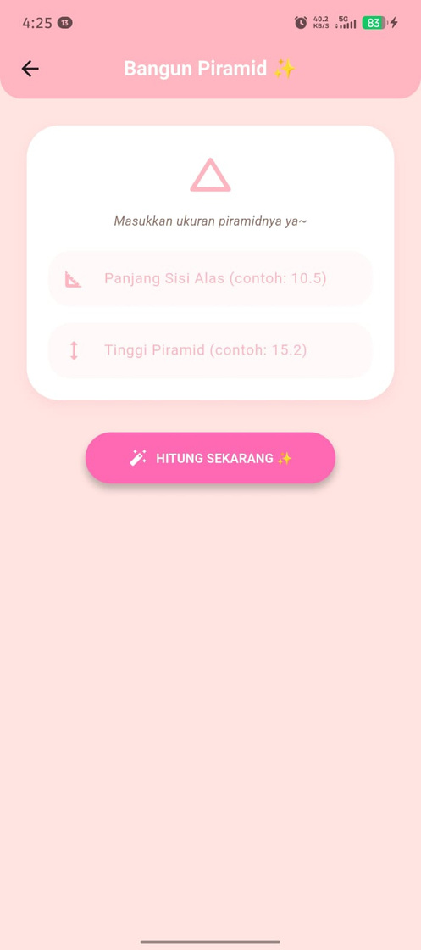
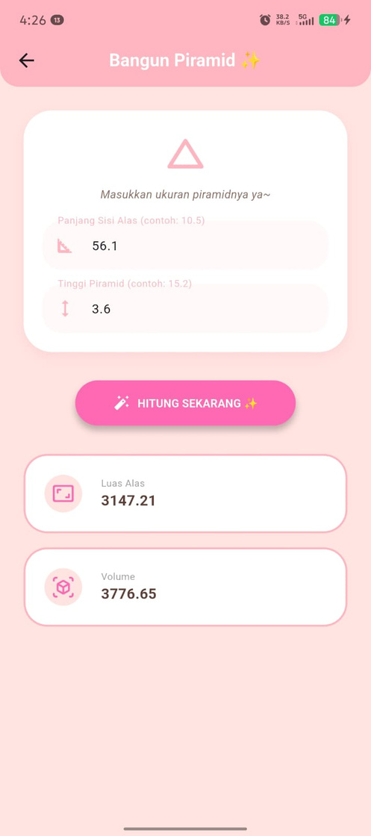
Piramid
Kalkulasi Geometri: Menghitung Luas Alas dan Volume piramida berdasarkan input panjang sisi dan tinggi.
Logika Presisi: Menggunakan double.tryParse dan toStringAsFixed(2) untuk mendukung serta menampilkan hasil angka desimal secara akurat.
Validasi Input: Implementasi FilteringTextInputFormatter untuk memastikan hanya karakter angka dan titik desimal yang dapat dimasukkan.
User Feedback: Dilengkapi sistem peringatan via SnackBar jika pengguna mengosongkan input atau memasukkan data yang tidak valid.

Slide 13


Demo Aplikasi

Slide 14

Thank
You

